Slide 1
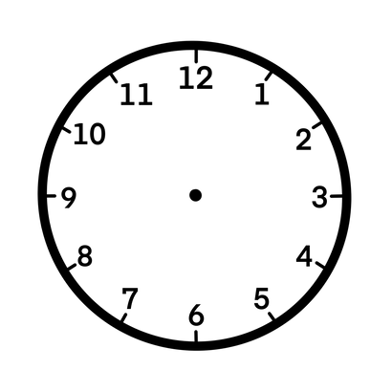
Name:
Date:
Уақыт
Сағаттарға қарап, дұрыс уақытты белгілеңіз
сағат екі
Сағат тоғыз болды
Сағат он екі
Сағат сегіз болды
Сағат он бір
Сағат үш болды
Сағат он болды
Сағат жетіде
Сағат бес болды
Сағат тоғыз болды
Сағат төрт болды
Сағат сегіз болды
Сағат жетіде
Сағат бес болды
Сағат алты болды
Сағат алты болды
Сағат бір болды
Сағат бес болды
Сағат төрт болды
Сағат тоғыз болды

